Slide 1
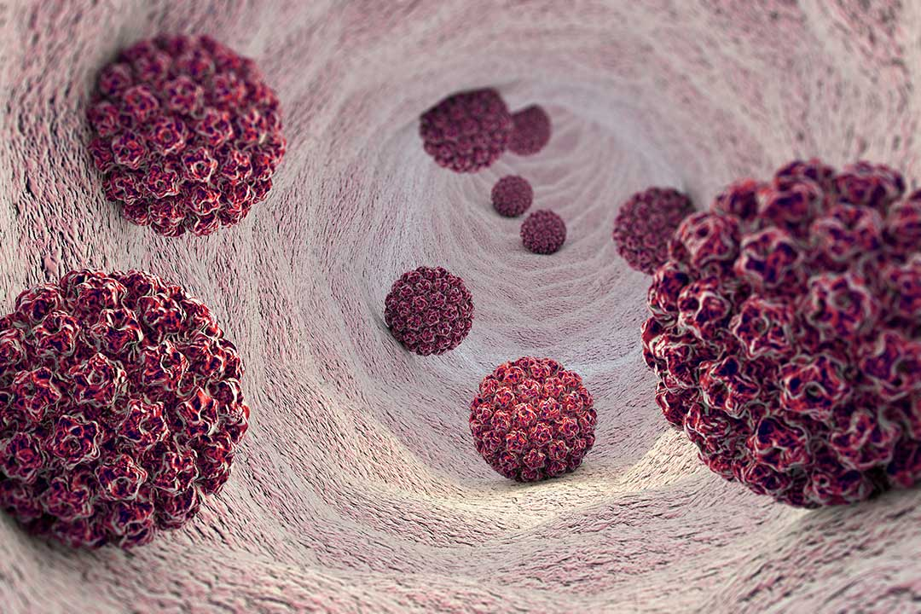
Güncel HPV Aşılaması

Slide 2
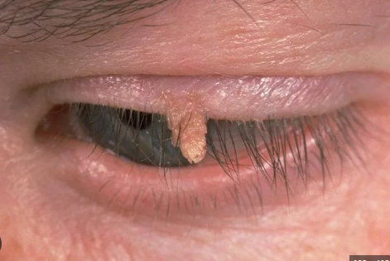
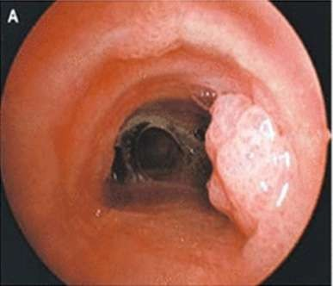
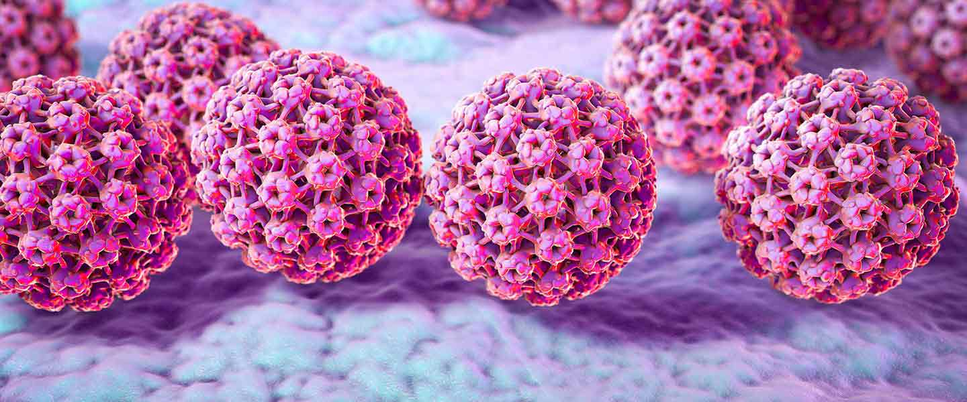
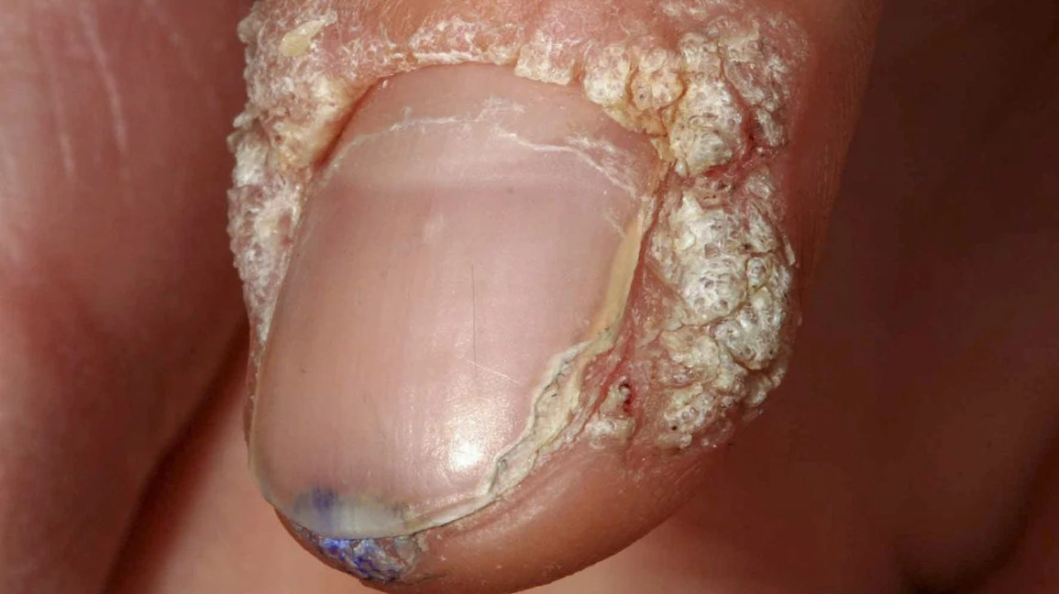
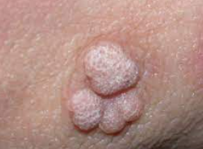

Slide 3
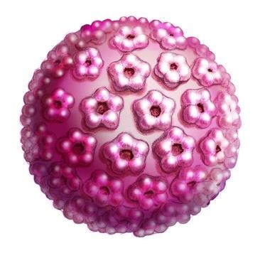
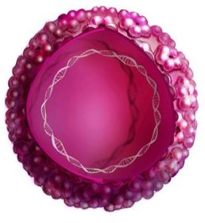
HPV Nasıl bir virüs?
L2 destekleyici protein ve genetik çekirdek
L1 protein pentamer
Zarfsız,

Slide 4
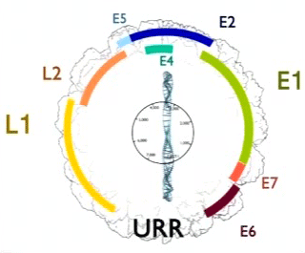
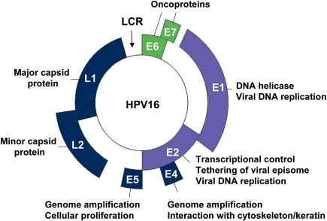

Slide 5
HPV Nasıl bulaşır?
1. Cinsel yolla bulaş,
2. Kontamine yüzeylerden,
3. Cilteki lezyonlardan,
4. Doğum kanalından,

Slide 6
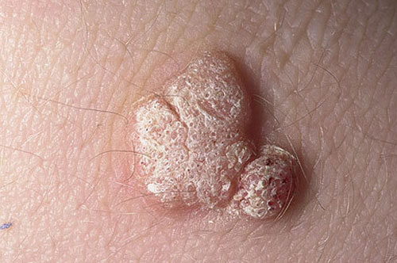
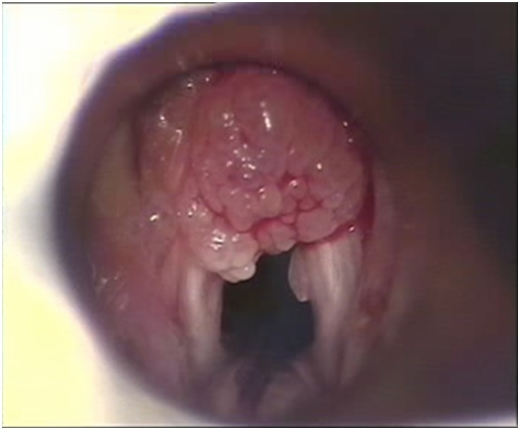
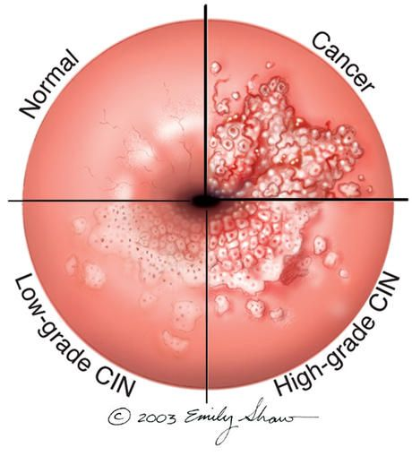
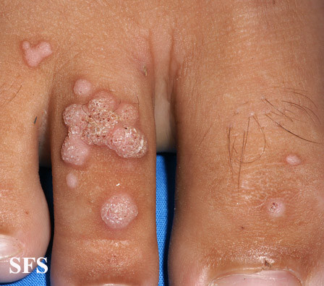
HPV Enfeksiyonunda Klinik
Deri siğilleri,
Epidermodysplasia verruciformis,
Laringeal papillom,
Anagenital siğil (kondiloma aküminata),
Malign lezyonlar;
Serviks karsinomu,
Vulva kanseri,
Orofaringeal kanserler,
Penis kanseri,

Slide 7
HPV İlişkili Kanserler
% HPV (+)
Serviks
Anus Vajina
Penis Vulva
Orofarenks
Ağız içi Larenks
0
20 40 60 80
100
de Sanjosé S, et al. JNCI Cancer Spectr. 2019;2(4):pky045.6

Slide 8
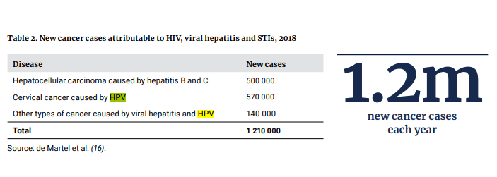
7 Kadından 1’inde HPV enfeksiyonu olduğu tahmin edilmektedir,
2018'de 570.000 yeni serviks kanser tanısı ve her yıl 311.000'den fazla serviks kanseri ilişkili ölüm,
Her 2 dakikada bir kadın serviks kanseri nedeniyle ölmekte,

Slide 9
HPV’ye Bağlı Kanserler
Doç. Dr. Murat Gültekin
Erkeklerde HPV’ye bağlı kanser
33,800 vaka /yıl
492800
5100
13000
1100
2900
5200
14300
10500
16000
Servikal kanser Vulva/vajina
Anüs Oral
Orofarenks Penis
Erkek kanserlerinin %1’inden, kadın kanserlerinin ise %5-10’undan HPV sorumlu olduğu bildirilmektedir.
Kadınlarda erkeklerin yaklaşık 5-10 katı HPV ile ilişkili kanser olduğu tahmin edilmektedir
Parkin DM, Bray F. Vaccine. 2006;24 Suppl 3:S11-25’den adapte edilmiştir.

Slide 10
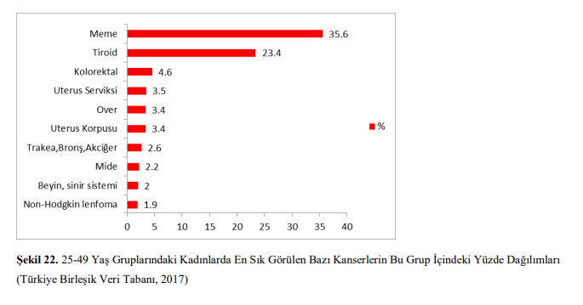
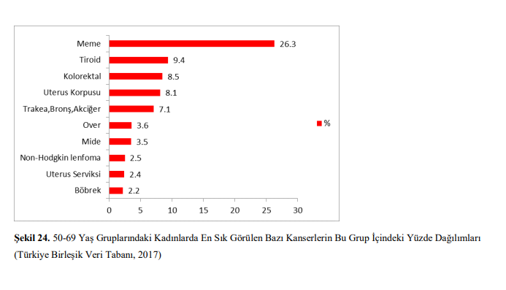
Türkiye kanser istatistikleri 2017
Notes:
Türkiye’de Sağlık İstatistikleri Yıllığı 2020’ye göre servikal kanser insidansı 4,3/100.000 olmak üzere kadınlarda en sık görülen kanser türleri arasında dokuzuncu jinekolojik kanser türleri arasında ise endometrium ve over kanserinden sonra üçüncü sırasında yer almaktadır.

Slide 11
HPV enfeksiyonun servikal kanser
dönüşünün seyri
0 - 1 yıl 0–5 yıl
1–20 yıl
HPV
enfeksiyonu
Yüksek evreli prekanserler (CIN 2/3)
Süren enfeksiyon
Servikal kanser
(%1-3)
Düşük evreli prekanserler (CIN 1)
İyileşme: HPV klirensi…%91
(Güçlü Th 1 hücresel yanıt)
5
Pinto AP, Crum CP. Clin Obstet Gynecol. 2000;43:352–36.

Slide 12
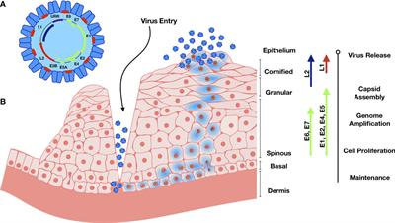
Benign servikal lezyondan invaziv servikal lezyona ilerleme
Lowy DR, et al. J Clin Invest 2006; 116:1167–1173
4

Slide 13
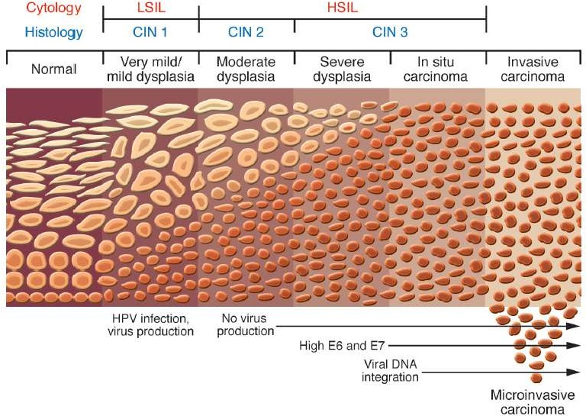

Slide 14
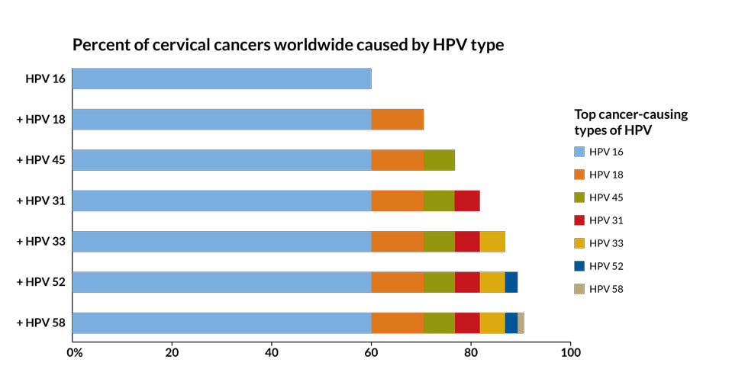
Serviks Kanserinde HPV Tipleri
En sık kansere neden olan HPV tipleri
Serrana B, et al. Cancer Epidemiology 2014; 38: 748–756

Slide 15
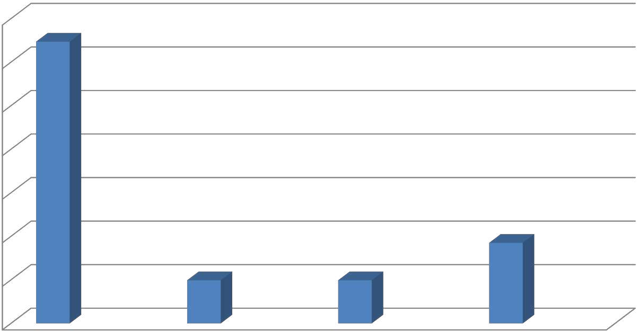
Türkiye’de servikal kanserli hastalarda HPV tiplerinin değerlendirilmesi
%66.4
HPV prevalansı %93.5
70
60
50
40
30
20
10
0
HPV16/HPV18: %75.4
%2.1’inde birden fazla tip
%13.8
%10.8
%10.8
HPV 16
HPV 18 HPV 45 Diğer HPV tipleri
Usubütün A, et al. Int J Gynecol Pathol 2009;28(6):541-8.

Slide 17
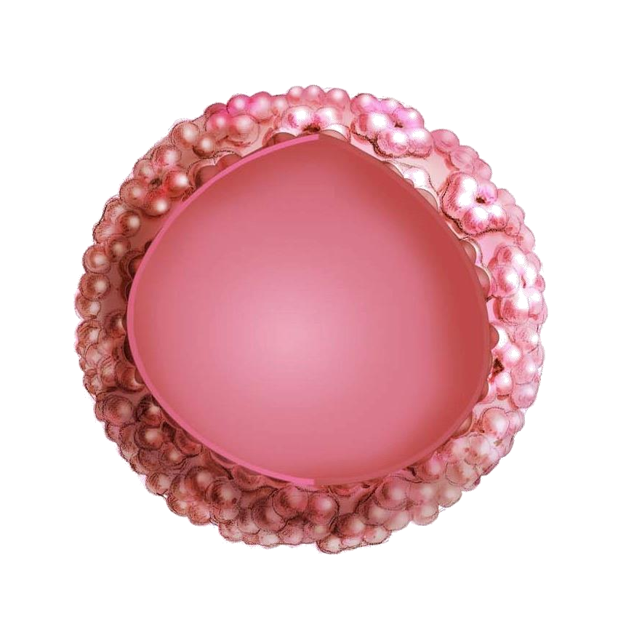
Doç. Dr. Murat Gültekin
HPV Aşıları İçeriği
Virüs Benzeri Partikül (VBP); İnaktif, subunit aşılar (L1),
DNA içermez,
Enfeksiyon oluşturmaz,
Onkojenik değildir,
Güçlü bir immunojendir,
L1 pentamer

Slide 18
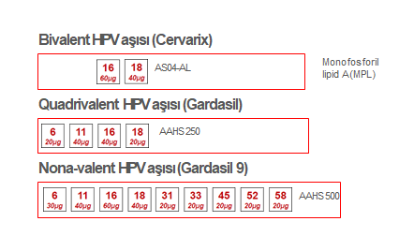
2 vHPV 2007 yılında sadece kadınlar,
4 vHPV 2006 yılında kadın ve erkekler,
9 vHPV 2014 yılında kadın ve erkekler için FDA tarafından onaylandı.
9vHPV aşısı serviks kanseri etkenlerinin
%90’ına karşı koruma sağlar,
Huh WK, Lancet. 2017;390(10108):2143-128159.

Slide 19
Adjuvanlar
Gardasil®
AAHS: 0.225 mg of amorphous aluminum hydroxyphosphate sulfate, Yeast expression system in recombinant Saccharomyces cerevisiae
Gardasil®9
AAHS: 0.5 mg of amorphous aluminum hydroxyphosphate sulfate, Yeast expression system in recombinant Saccharomyces cerevisiae
Hepatit B aşısı; 0.5 mg/doz (erişkin),
Hepatit A aşısı; 0.225-0.25 mg/doz (pediatrik),

Slide 20
HPV Aşıları
Doğal enfeksiyondan farklı olarak;
i.m uygulama ile epitel bariyeri aşan direk sistemik antijen,
Servikal-vajinal ve oral mukozaya yeterli düzeyde ulaşan,
Yüksek titrede, yüksek aviditeli L1 antikorların oluşumu,
Hafıza B hücre oluşumu; uzun süreli etkinlik,
Campbell-Tofte J, et al. Cell Mol Life Sci. 2019;76(1):67-87.

Slide 21
Aşıların Güvenilirliği ve Yan Etkileri
En sık aşı enjeksiyon yeri belirtileri (ağrı, kızarıklık, şişlik, kaşıntı, morarma),
Klinik çalışmalarda aşı grubu ile kontrol grubunun etkileri benzer;
Başağrısı,
Sersemlik, denge kaybı,
Senkop,
Ateş,
Bulantı,
Einstein et al. Hum Vaccines 2009
Slade et al, JAMA 2009 FDA.gov

Slide 22
HPV Aşıları Yan Etki iddiaları
Adet düzensizliği, infertilite; (170 milyon doz aşı/9 yıl, 6 POY),
Nöromuskuler bozukluklar,
Paroksismal ortostatik taşikardi,
Multiple skleroz,
Aşılama sonrası ölümler,
Kronik ağrı sendromu,
Otoimmün hastalıklar,
Adjuvan içeriyor,
Alimünyum içeriyor,
Kontamine,
Etkin değil, korumuyor,
HPV DNA’sı içeriyor,
Kansere yol açıyor,

Slide 23
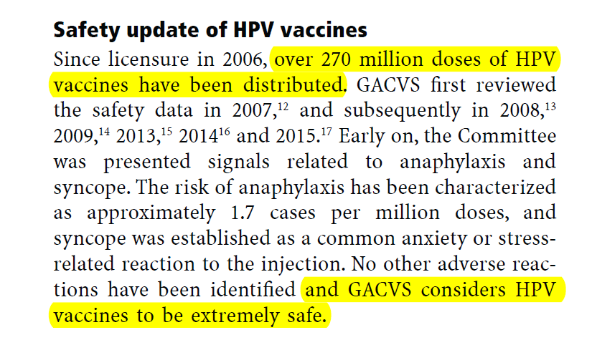
Doç. Dr. Murat Gültekin
WHO, FDA, CDC, EMA
HPV aşısını güvenli kabul etmektedir.
http://www.who.int/vaccine_safety/committee/reports/en/ , accessed 3/8/17

Slide 24
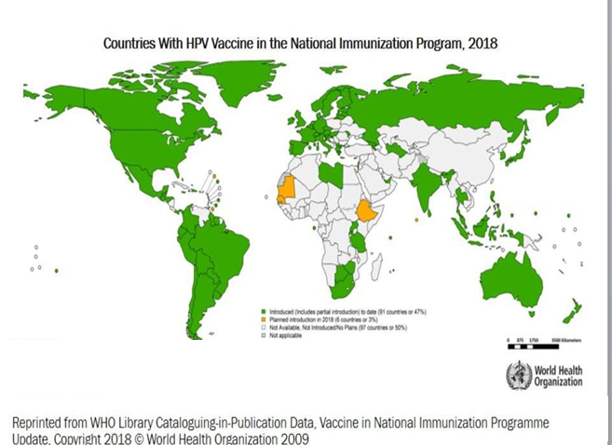
132 ülkede onaylı,
87 ülkede Ulusal Aşı Programı: 68 ülke kız, 19 ülke kız-erkek,

Slide 25
Aşılarının Etkinliği
Aşı içeriğinde yer alan tiplere bağlı HPV enfeksiyonunda azalma (%90),
Anogenital siğillerde azalma (%90),
Serviks düşük grade lezyonlarda azalma (%45),
Serviks yüksek grade lezyonlarda azalma (%85),
Serviks kanserinde (diğer kanserlerde) azalma,
Servikse uygulanan işlemlerde azalma,
Uzun süreli etkinlik,

Slide 26
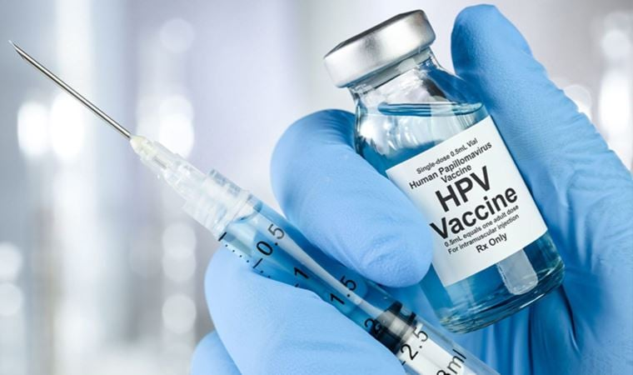
Uygulama Önerileri-Doz
9–14 yaş
6-12 ay ara ile iki doz önerilir.
İki doz arasında minimum süre 5 ay olmalıdır.
15 yaş ve üstü
0., 1-2. ay ve 6. ayda olmak üzere üç doz önerilir. Birinci ve ikinci doz arasında en az 4 hafta,
ikinci ve üçüncü doz arasında en az 12 hafta
birinci ve üçüncü doz arasında en az 5 ay olmalıdır.

Slide 27
Uygulama Önerileri-Yaş
Erkeklerde 21, kadınlarda 26 yaş olarak belirlenen sınırlar kadın ve erkekler için 45 yaş olarak değiştirilmiştir.
İmmün sistemi baskılanma (HIV dahil): 9 yaş sonrası 0, 1-2 ve 6. aylarda olmak üzere 3 doz aşı önerilir.

Slide 28
Uygulama Önerileri
2vHPV veya 4vHPV aşısı ile başlanan aşı şemasına 9vHPV aşısı ile devam edilebilir.
9vHPV aşısı ile başlanmış aşılamaya, bu aşı temin edilemezse, sonraki dozlarda diğer aşılar ile dozlar tamamlanır,
Daha önceden diğer aşılarla aşılaması tamamlanan kişilere ek 9vHPV aşısı yapılması ile ilgili bir öneri yoktur.

Slide 29
HPV Aşısı Kontrendikasyonlar
Aşı komponentlerinden birine karşı ani oluşan hipersensitivite öyküsü varsa, aşı kontrendikedir.
4vHPV ve 9vHPV aşıları, mayaya karşı ani oluşan hipersensitivite öyküsü varsa kontrendikedir.
2vHPV aşısı anafilaktik lateks alerjisi varsa kontrendikedir.
HPV aşıları gebelere uygulanmamalıdır.
Eğer kişi gebe kalırsa geri kalan dozları gebelik sonrası tamamlanır.
Aşılama öncesi gebelik testi gerekli değildir.
Gebelik sırasında aşı uygulanmışsa, müdahale gerekmez.
MMWR / Mart 27, 2015 / 64 (11); 300-304

Slide 30
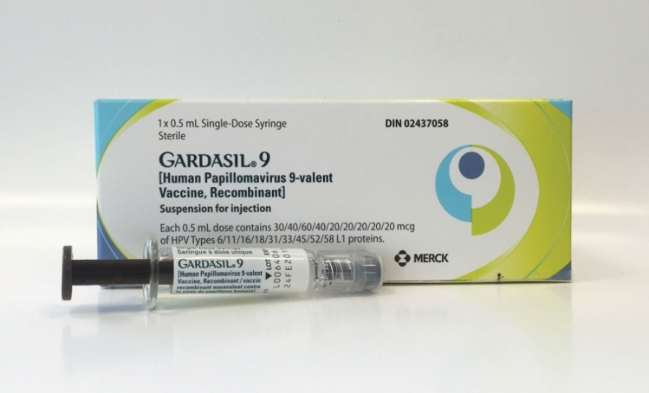
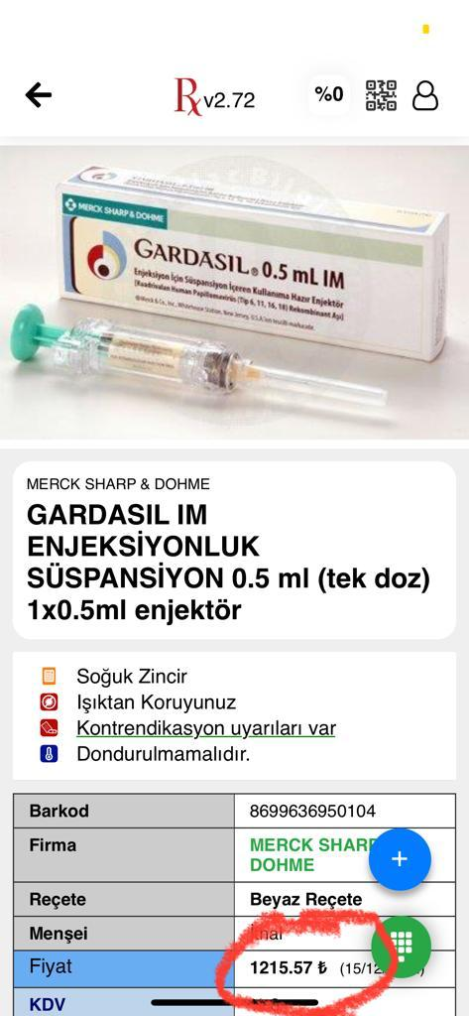
Türkiye’de Durum
Türkiyenin pozisyonu
2vHPV aşısı onaylı, piyasada yok,
4vHPV aşısı onaylı; 1215x3
9vHPV aşısı onaylı; 1928x3

Slide 31
Türkiye’de Beklentilerimiz
Türkiyenin pozisyonu
Ulusal aşı programına dahil edilmesi,
9 yaşından itibaren (<15 yaş), kız, erkek tüm bireylerin etkin aşılanması,
Medyada pozitif algı oluşturmak,
Kanser olgusuna vurgu,

Slide 32
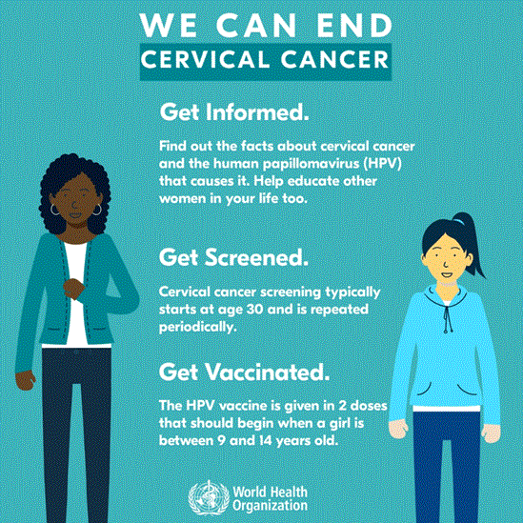
DSÖ 2030 hedefi; 90-70-90
Kız çocukların% 90’ının 15 yaşına kadar HPV aşısı yapılması,
Kadınların % 70’inin 35-45 yaşında olmak üzere iki kez taranması,
Kanser öncesi lezyon ya da kanser saptananların %90’ının da tedavi edilmesi gerekiyor.

Slide 33
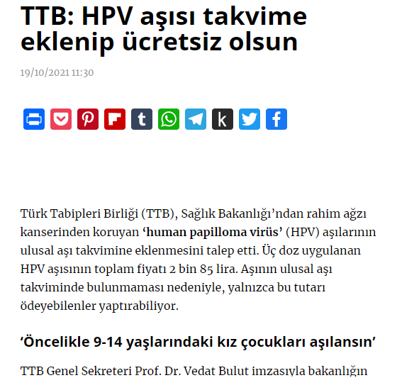

Slide 34
Katılımınız için Teşekkürler

